Slide 1

PARA LOS PEQUEÑOS DE LA FAMILIA

Slide 2

CONTENIDOS
01.OBJETIVO: El problema y la idea
02.EL ARTE: Las inspiraciones y el arte tras la idea
03.MVP: Nuestro proyecto hasta el día de hoy
04.CONÓCENOS: El equipo tras la idea

Slide 3

01
OBJETIVO

Slide 4
LA SITUACIÓN
Acelerado ritmo de la tecnología
Quedarse atrás o en el pasado
Educación tardía en tecnología y programación
Programación como parte esencial de la rama curricular

Slide 5
LA PROPUESTA
PÁGINA WEB INTERACTIVA PARA PEQUEÑOS DE EDUCACIÓN PRIMARIA
INTUITIVA, DE FÁCIL USO Y CON CONTROL PARENTAL
ENFOCADO AL USO EN EL AULA A TRAVÉS DEL APOYO AL DOCENTE
ACTUALIZABLE Y ESCALABLE EN EL TIEMPO SEGÚN NUEVOS CONTENIDOS

Slide 6
02
EL ARTE

Slide 7
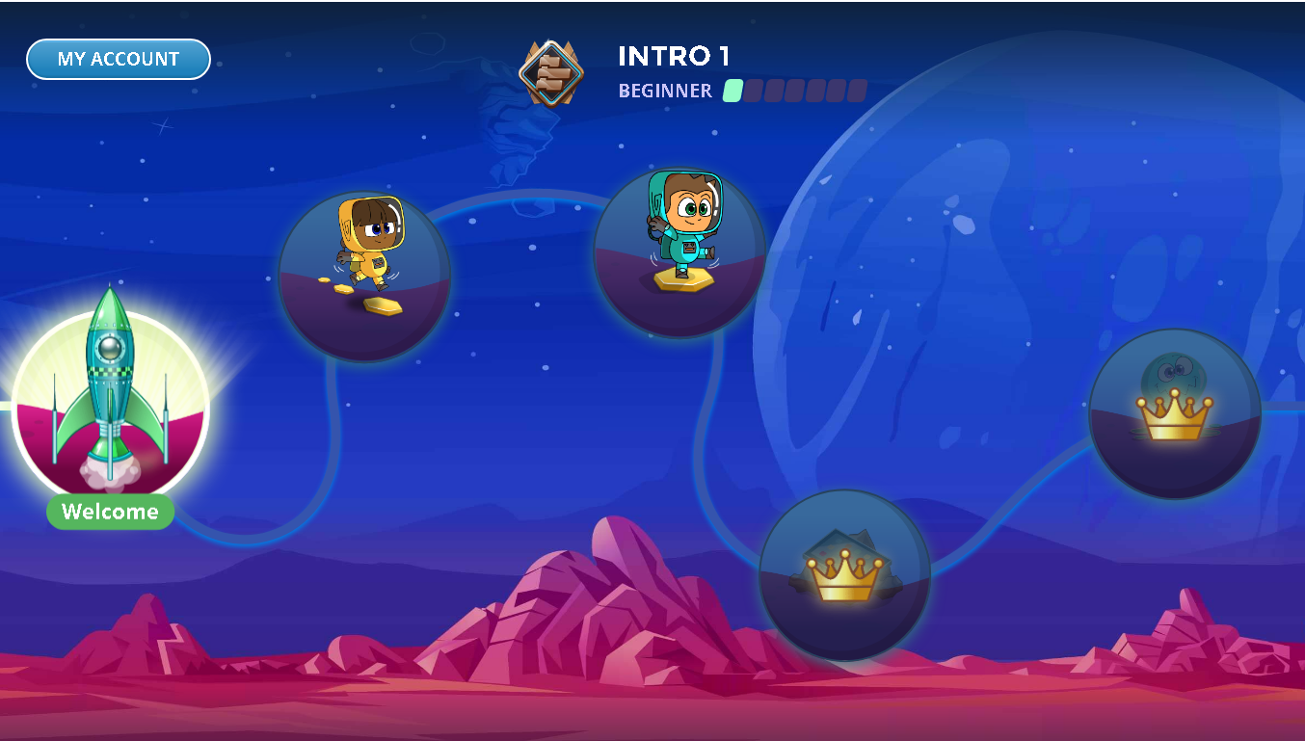

Slide 8
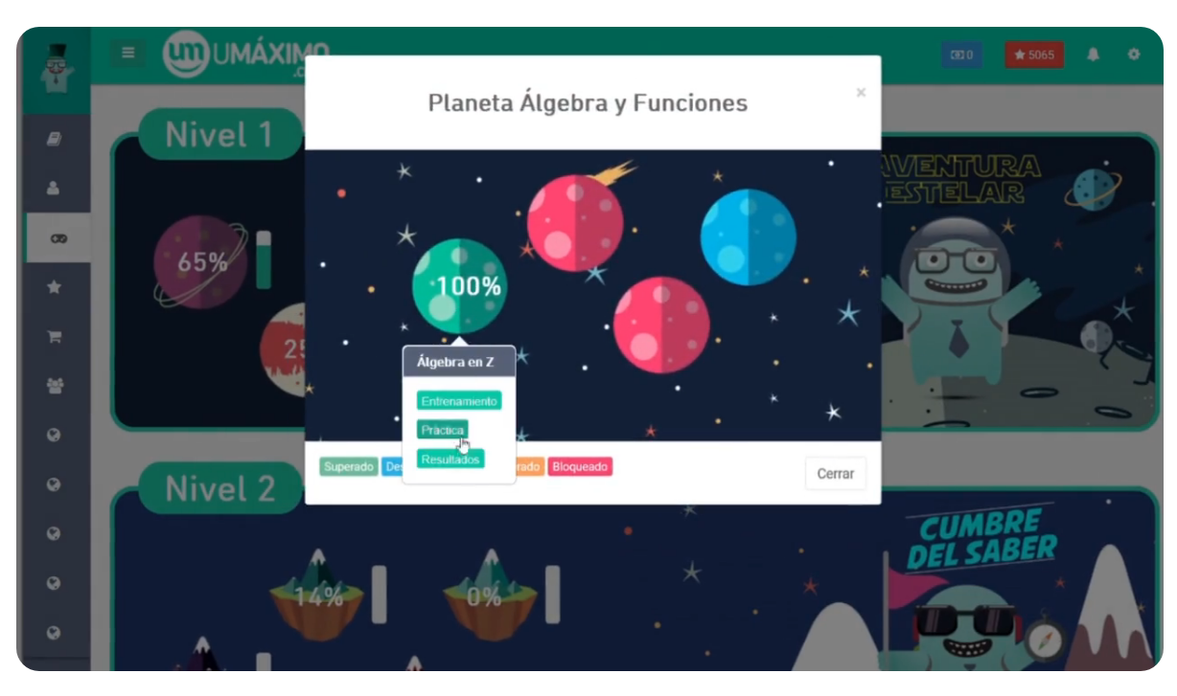

Slide 9
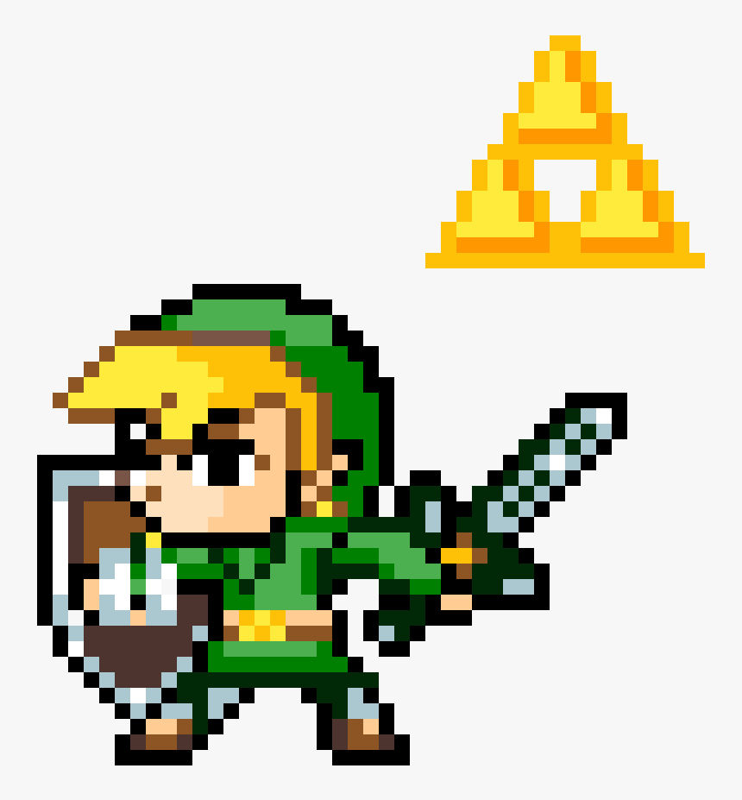
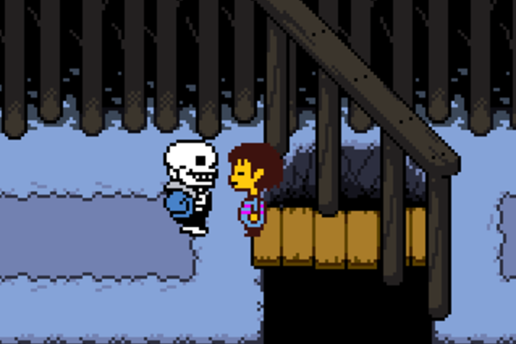
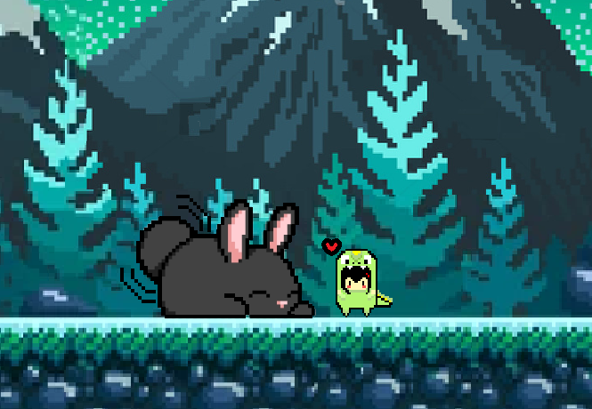
Inspirado desde el pasado y el presente
Junto al talento de los integrantes

Slide 10
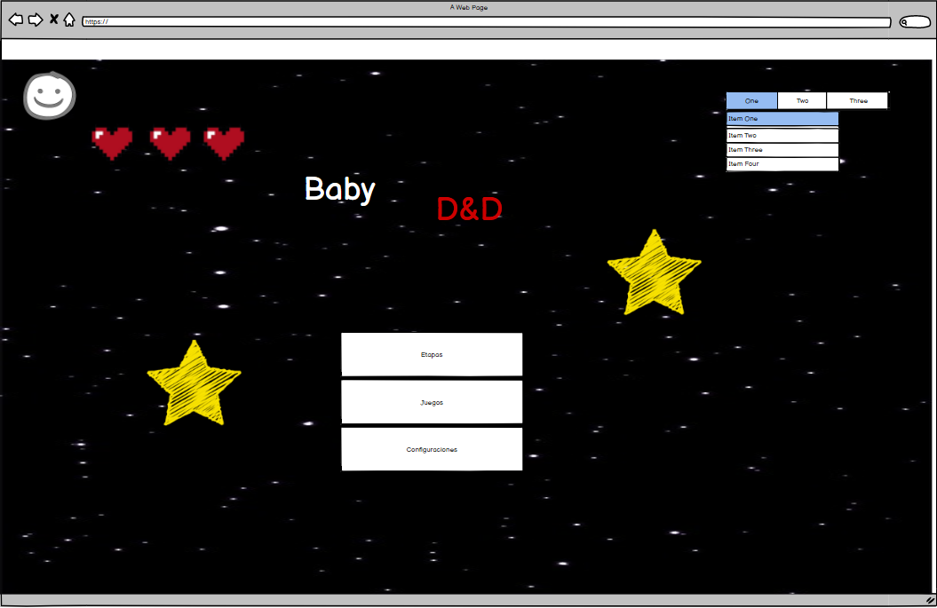
Y de una primera impresión…

Slide 11
03
MVP

Slide 12
04
CONÓCENOS

Slide 13

—ALONDRA VALENZUELA, id_AV
"Si mediante la página que estamos creando puedo enseñar a pequeñas Alondritas a programar no lo voy a pensar dos veces y voy a dar todo lo que pueda para hacerlo realidad."

Slide 14
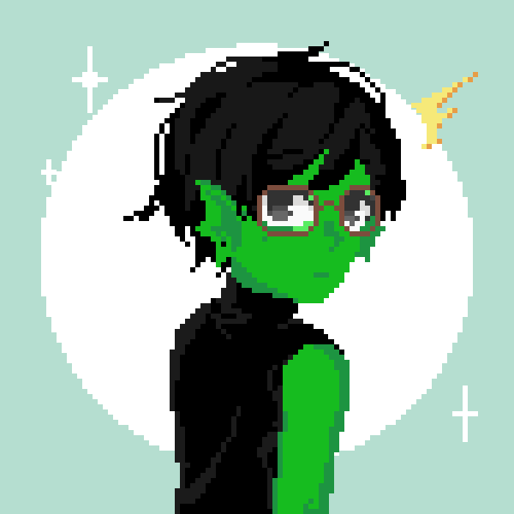
—MICHAEL ROLDAN, id_MiR
“Me inspira el proyecto porque en el futuro a mí me gustaría que en Chile se enseñara programación de forma curricular en todos los colegios.”

Slide 15

—PAULINO RUBIO, id_PR
“Me inspira el proyecto porque le damos la oportunidad a más pequeños de aprender programación de manera didáctica.”

Slide 16

—MATIAS REBOLLEDO, id_MaR
“La posibilidad de unir elementos del pasado con elementos del presente y del futuro, dando a nuevas generaciones una pizca de historia mientras juegan y a los adultos una de nostalgia.”

Slide 17

PRESS START

